Slide 1
Appunti per ostetriche e non solo
Collegio delle Ostetriche della provincia di Mantova
Green Park Mantova, Strada Circonvallazione Sud 21/B
Mantova
25 marzo – 8/22 aprile – 6/20 maggio 2017

Slide 2

Quarto incontro: le neoplasie ginecologiche
Collegio delle Ostetriche della provincia di Mantova
I nuovi indirizzi per lo screening della patologia cervicale: quale futuro
Dott.ssa R. Fante
Direttore f.f. SC Anatomia Patologica
Dipartimento dei Servizi
ASST- Mantova P.O. C. Poma

Slide 3
Eziologia del cervico-carcinoma
Il carcinoma della cervice uterina è attribuibile ad infezione da papilloma virus umano (HPV)
La persistenza dell’infezione è necessaria per lo sviluppo delle lesioni intraepiteliali.
Le evidenze a tale riguardo hanno suggerito l’applicazione di test molecolari per la ricerca di HPV ad alto rischio oncogeno (hr-HPV DNA test) nei programmi di screening.

Slide 4
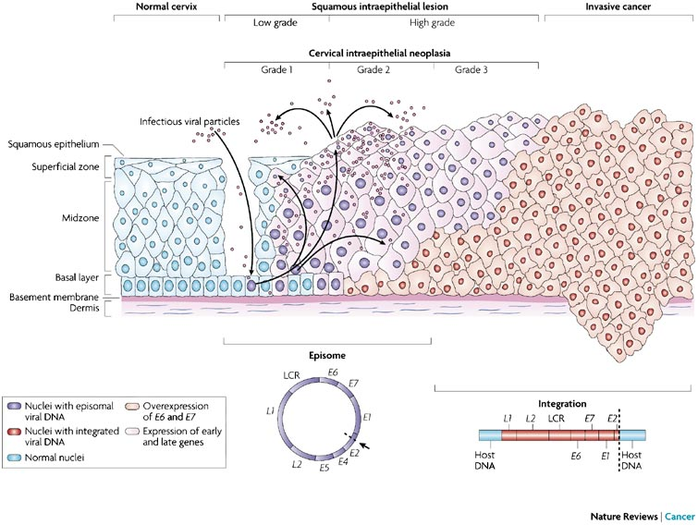
Virus del Papilloma Umano (Human Papilloma Virus)

Slide 5
La storia: si inizia in casi particolari
Fin dal 2006, il Ministero della Salute ha introdotto il test HPV nei protocolli da adottare per la prevenzione del carcinoma della cervice uterina, in particolare per quanto riguarda l’utilizzo del test HR-HPV nel triage delle diagnosi citologiche di ASC-US e nel monitoraggio delle pazienti dopo trattamento di lesioni CIN2+.
Le Raccomandazioni del Ministero sottolineano inoltre l’importanza dei risultati dello studio italiano multicentrico NTCC per la possibile introduzione del test HR-HPV come test di screening primario.

Slide 6
Da dove si parte
Nel 2007 sono stati pubblicati i risultati di due trial randomizzati controllati (olandese e svedese) che hanno paragonato la performance del test HR-HPV con quella del Pap-test tradizionale nell’ambito dello screening del cervico-carcinoma.
Il test HR-HPV aumenta la capacità diagnostica di lesioni CIN3+ rispetto al Pap-test, mentre dopo 5 anni da un test HR-HPV negativo si osserva una riduzione delle stesse lesioni.
In Italia un trial multicentrico di grandi dimensioni (NTCC: New Technologies for Cervical Cancer screening), con circa 100.000 donne arruolate, sulla performance del test HPV ha prodotto risultati sovrapponibili a quelli dei trial citati.

Slide 7
Limiti e vantaggi
In donne di età minore di 35 anni: sovradiagnosi
Intervallo di screening dopo risultato negativo: 5 anni

Slide 8
Il ruolo del pap-test
Test primario nelle donne tra i 25 e i 34 anni
Test di triage nelle donne ( tra i 34 e i 65 anni) con hr HPV test positivo

Slide 9
Ruolo del hr HPV DNA test
Test primario nelle donne tra i 35 e i 65 anni
Test di triage nelle donne tra i 25 e i 34 anni con citologia dubbia

Slide 10
DONNE 25-34 ANNI
Vetrino (in strato sottile) da esaminare al microscopio
Screening citologico
Supervisione medica
Refertazione standardizzata
Raccomandazioni e ripetizione esame secondo schema validato

Slide 11
Screening citologico pap-test (donne 25-34)
Negativo
DUBBIO
POSITIVO
3 anni
COLPOSCOPIA
TRIAGE HPVhr
HPVhr -
HPVhr +
SCREENING
TRIENNALE
COLPOSCOPIA

Slide 12
DONNE 35-65 ANNI
Test hr HPV DNA
Se negativo: richiamo a 5 anni (ripetizione HPV test)
Se positivo: triage citologico, ovvero
  Allestimento preparato citologico
  Esame preparato citologico al microscopio
    Se esame citologico positivo: colposcopia
    Se esame citologico negativo: ripetizione del test a 12 mesi

Slide 13
Screening con test HPVhr (donne 35-65)
HPV -
HPV +
donne a basso rischio di malattia
TRIAGE CITOLOGICO
5 anni
HPV +
Pap -
pazienti a medio
rischio di patologia
HPV +
Pap +
pazienti ad alto
rischio di patologia
Test HPV a 12 mesi
Colposcopia

Slide 14
2021/3: le vaccinate a 12 anni
ONS/GISCI: Consensus Conference per la definizione del percorso di screening del cervicocarcinoma nelle donne vaccinate contro l’HPV (2015)
  Copertura vaccinale
  Inizio a 30 anni
  hr-HPV DNA test
  Intervallo: > di 5 anni (da determinare)
  Integrazione tra registri vaccinali, registri di screening e registro tumori

Slide 15
DECRETA
di identificare come laboratori idonei ad essere di riferimento per il programma lombardo di screening del tumore della cervice uterina, i laboratori delle seguenti 5 aziende:
- ASST SANTI PAOLO E CARLO, Anatomia Patologica,
- ASST DEGLI SPEDALI CIVILI DI BRESCIA, Laboratorio di Microbiologia e Anatomia Patologica,
- ASST DI LECCO, Laboratorio di Microbiologia e Anatomia Patologica,
- ASST DI MANTOVA¸ Anatomia Patologica,
- ASST DEI SETTE LAGHI, Anatomia Patologica;

Slide 16
Applicazione dell’algoritmo
Ottimizzazione ed integrazione delle piattaforme informatiche esistenti (ATS e ASST)
Stretta collaborazione tra ATS e ASST di riferimento
Pianificazione degli inviti
Formazione degli operatori
Informazione alle donne
Pianificazione dei trasporti
Omogenizzazione degli input e degli output (notizie in entrata e risultati in uscita)

Slide 17
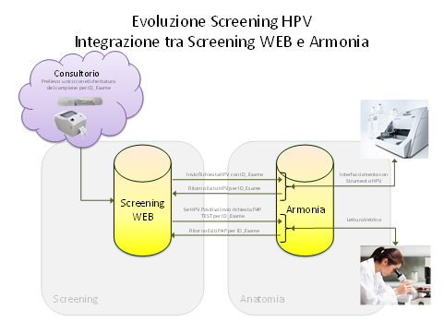
Razionalizzazione dell’uso di piattaforma informatica per la gestione del programma di screening organizzato per la prevenzione del carcinoma della cervice uterina (dal Progetto Interaziendale ASL MN-AO C.Poma, 2014)

Slide 18

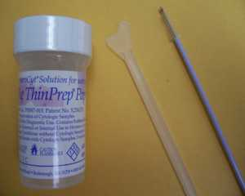
Strumenti di lavoro: il prelievo

Slide 19
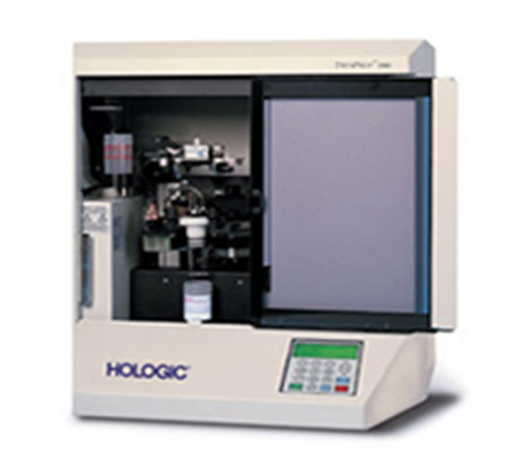
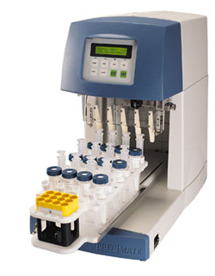
Strumenti di lavoro: citologia in fase liquida

Slide 20
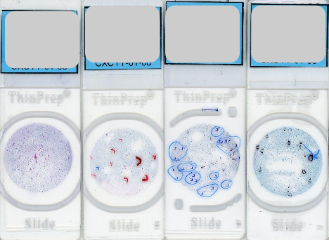
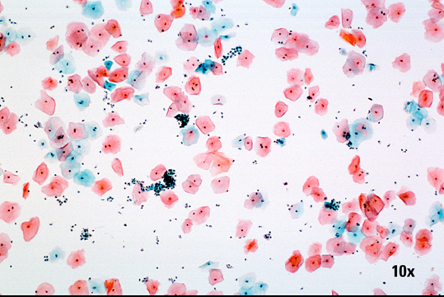
Strato sottile da fase liquida
L’area di lettura al microscopio si riduce ad uno spot di 20 mm di diametro
Il materiale si dispone in mono-strato quindi c’è una maggiore visibilità delle cellule
Gli elementi oscuranti (sangue, detriti cellulari, muco, elementi infiammatori) sono ridotti al minimo

Slide 21
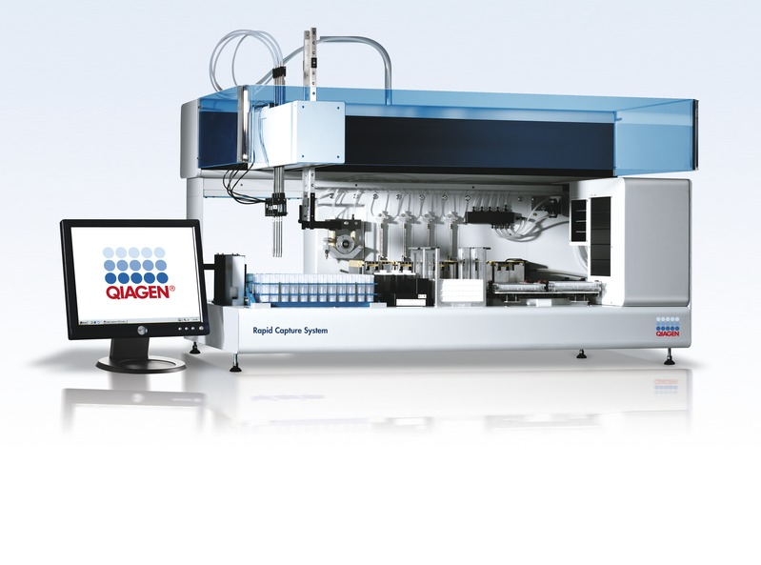

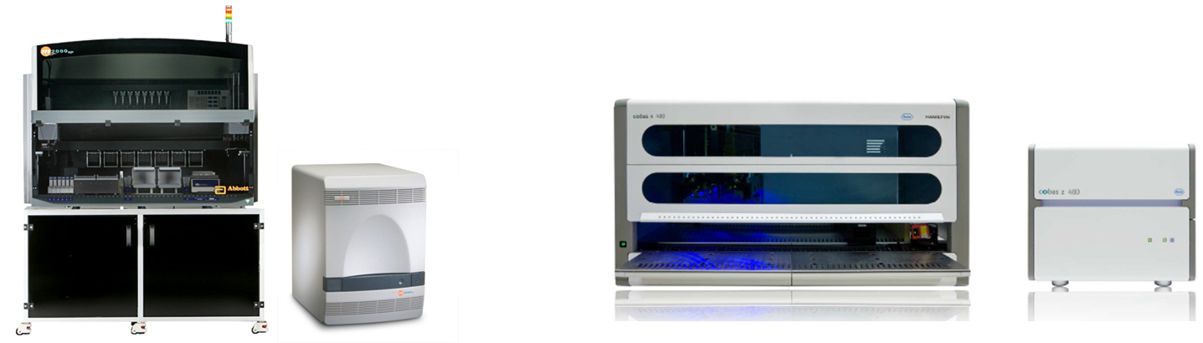
Gli strumenti per l’ hr-HPV DNA test

Slide 22
Strumenti di lavoro
La scheda digitalizzata
Quale scheda, quali contenuti?
Dati anagrafici tradotti in codice di tracciabilità
Consenso sui dati anamnestici utili
Consenso sui dati obiettivi riscontrati da comunicare
Consenso sui dati clinici noti o riferiti da segnalare
Accordo tra operatori ATS e ASST in coordinazione Regionale

Slide 23
Iniziative Regione Lombardia
Indicazioni tecniche per i programmi di screening organizzati per la prevenzione del tumore della cervice uterina (a cura delle ATS e dei Centri di riferimento)
Attivazione di un «Tavolo permanente per l’uniformazione delle procedure, dei criteri diagnostici e l’analisi dei risultati dello screening»
Gare d’appalto per l’acquisizione della strumentazione (ARCA)

Slide 24

Strumenti di lavoro: i contenuti ed il linguaggio
Tipo di campione
Adeguatezza del campione
Interpretazione del preparato
  Negativo per lesione intraepiteliale o maligna
  Reperti non neoplastici e microrganismi
  Anomalie cellulari di significato
      incerto
      neoplastico
      preneoplastico
      in
        cellule squamose
        cellule ghiandolari
            endocervicali
            endometriali
  Altre neoplasie maligne

Slide 25
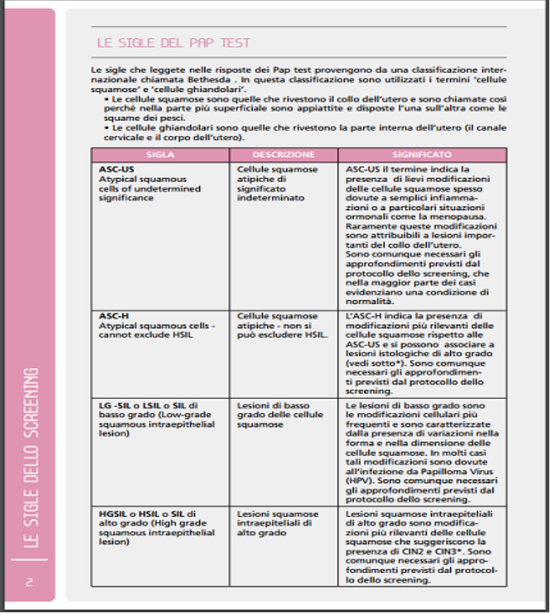
Le sigle
(le cellule squamose)

Slide 26
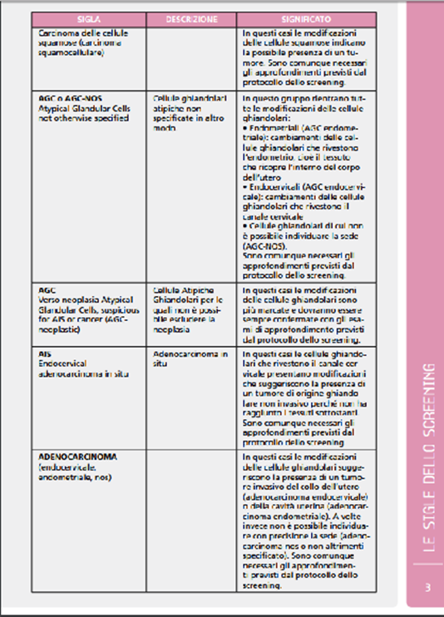
Le sigle
(le cellule cilindriche/ghiandolari)

Slide 27
Risultati attesi e indicatori
Stabilità o miglioramento della compliance al programma di screening
Diminuzione dei prelievi inadeguati
Diminuzione dei falsi negativi
Diminuzione dell’incidenza delle neoplasie invasive della cervice uterina
Diminuzione della mortalità e morbidità per carcinoma della cervice uterina
Diminuzione dei tempi di attesa delle risposte con contrazione del percorso diagnostico-terapeutico

Slide 28
Impatto sociale, etico e legale
La comunicazione dell’esito del test HPV alle donne, in particolare se positive, è un punto cruciale per ridurre, oltre all’impatto emotivo, i possibili rischi sia che la donna ricorra a modalità inappropriate di gestione sia di perdita al follow-up.
Lo sforzo maggiore deve essere orientato alla formazione sia degli operatori sanitari interni all’organizzazione del programma, sia delle componenti esterne, in particolare ostetriche e ginecologi privati e medici di medicina generale.

Slide 29

Un valido aiuto per tutti
(www.gisci.it)

